Slide 1
Интерактивная игра для педагогов
«Разнообразие красок»

Slide 2
На сколько видов делится рисование?
1
3
2

Slide 3
Пауза

Slide 4
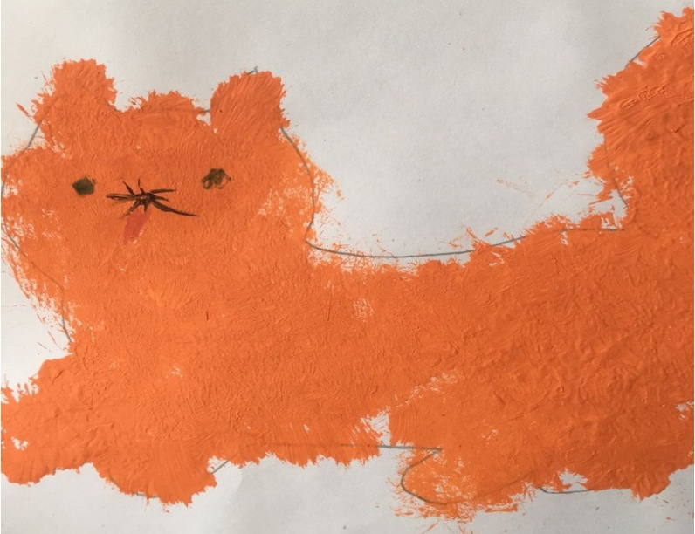
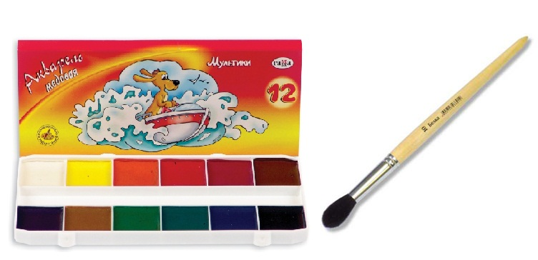
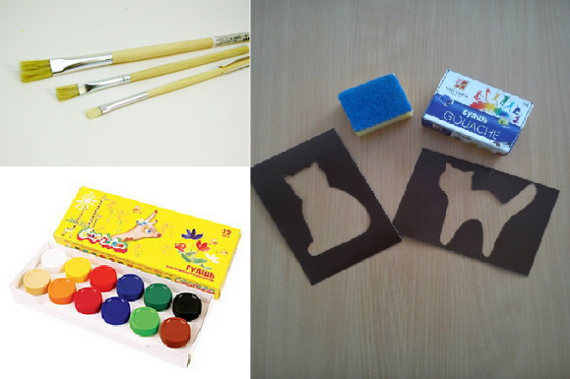
Чем рисовал художник?

Slide 5
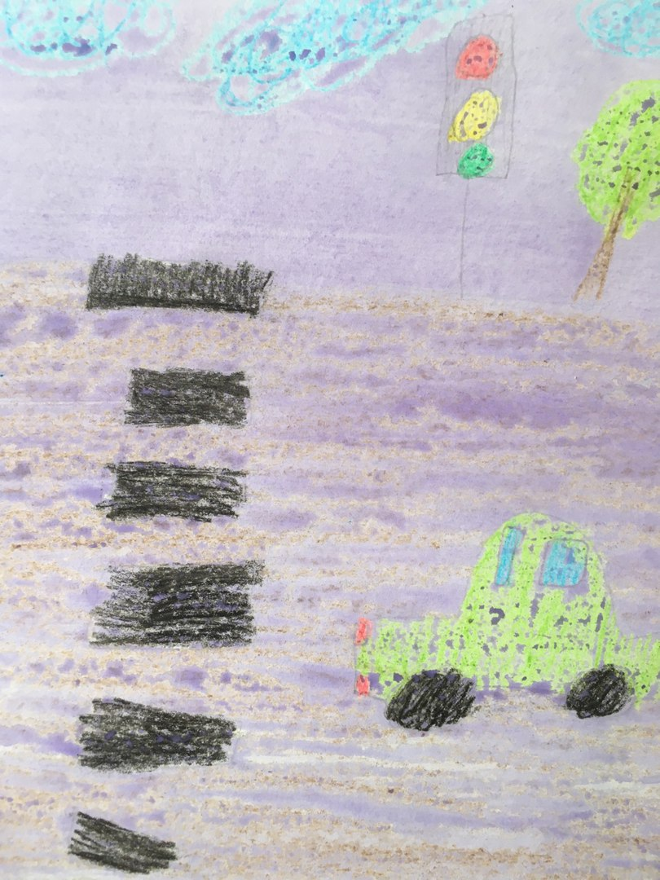
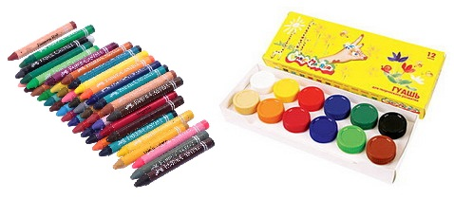
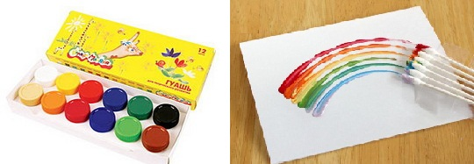
Чем рисовал художник ?

Slide 6
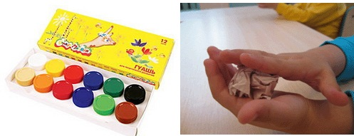
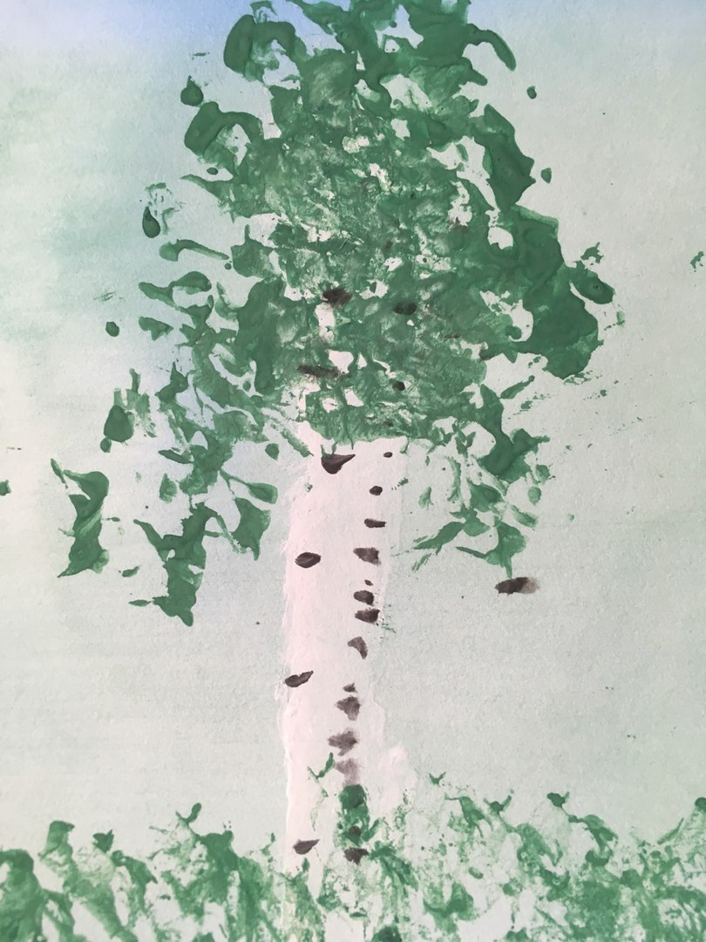
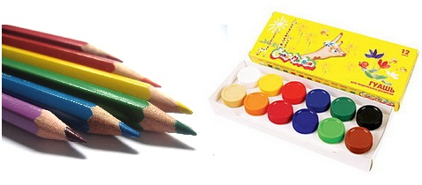
Чем рисовал художник?

Slide 7
Правильно ли расставлены понятия?
Паспарту
Нанесение рельефных красок на рельефный предмет
Фроттаж
Нанесение шаблона
на мазню ребёнка
Эбру
Метод декорирования бумаги с помощью «плавающих» красок
Мраморная бумага
Техника рисования на воде

Slide 8
Бессознательный рисунок, сделанный во время какого – нибудь занятия – это…
Зентангл
Мраморный узор
Батик
Дудлинг

Slide 9
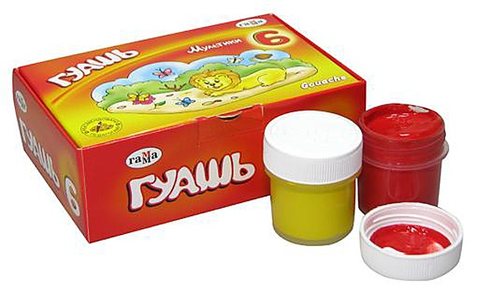
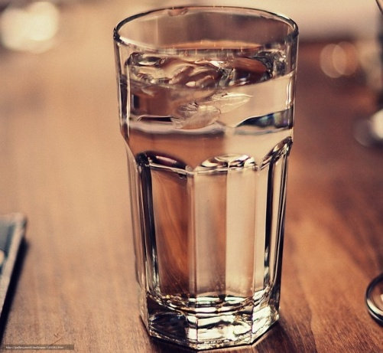
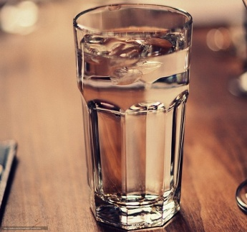
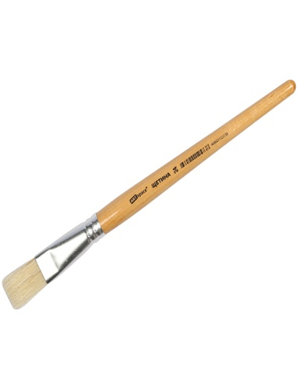
Проверь
Что я задумала?
1
2
3
4

Slide 10
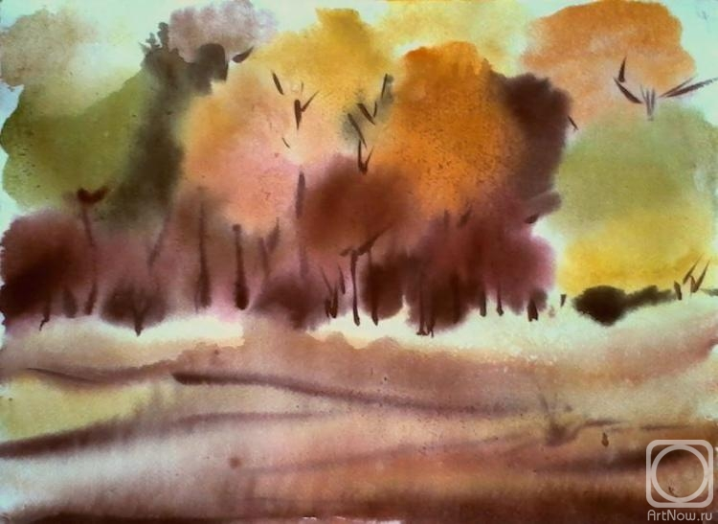

Slide 11
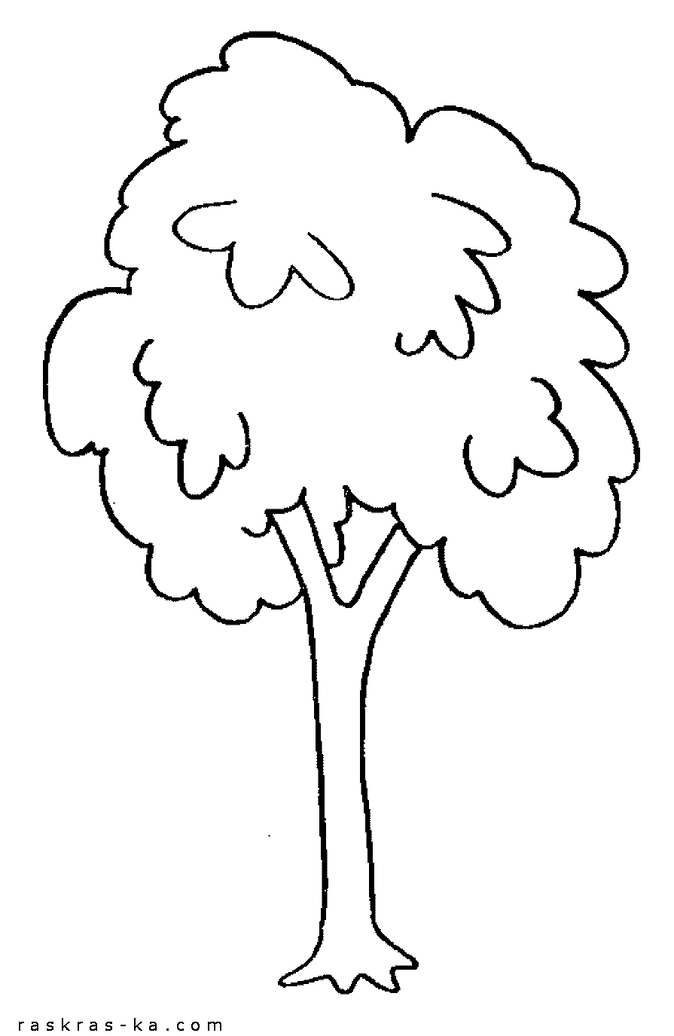
Проверь
1
2
3

Slide 12
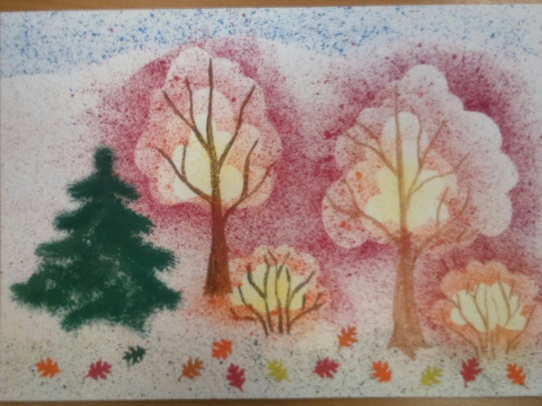

Slide 13
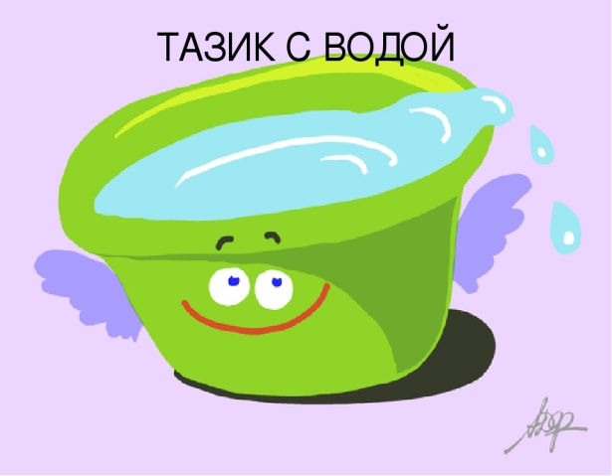
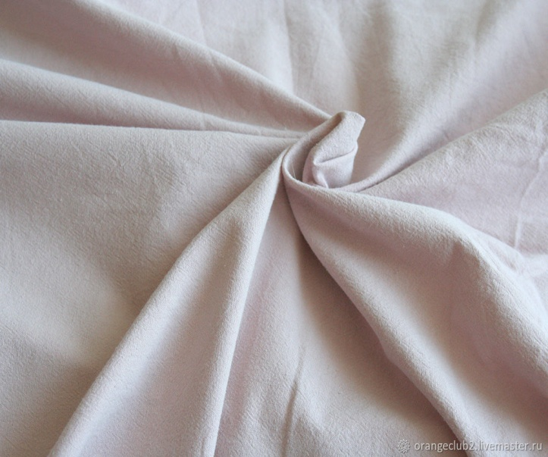
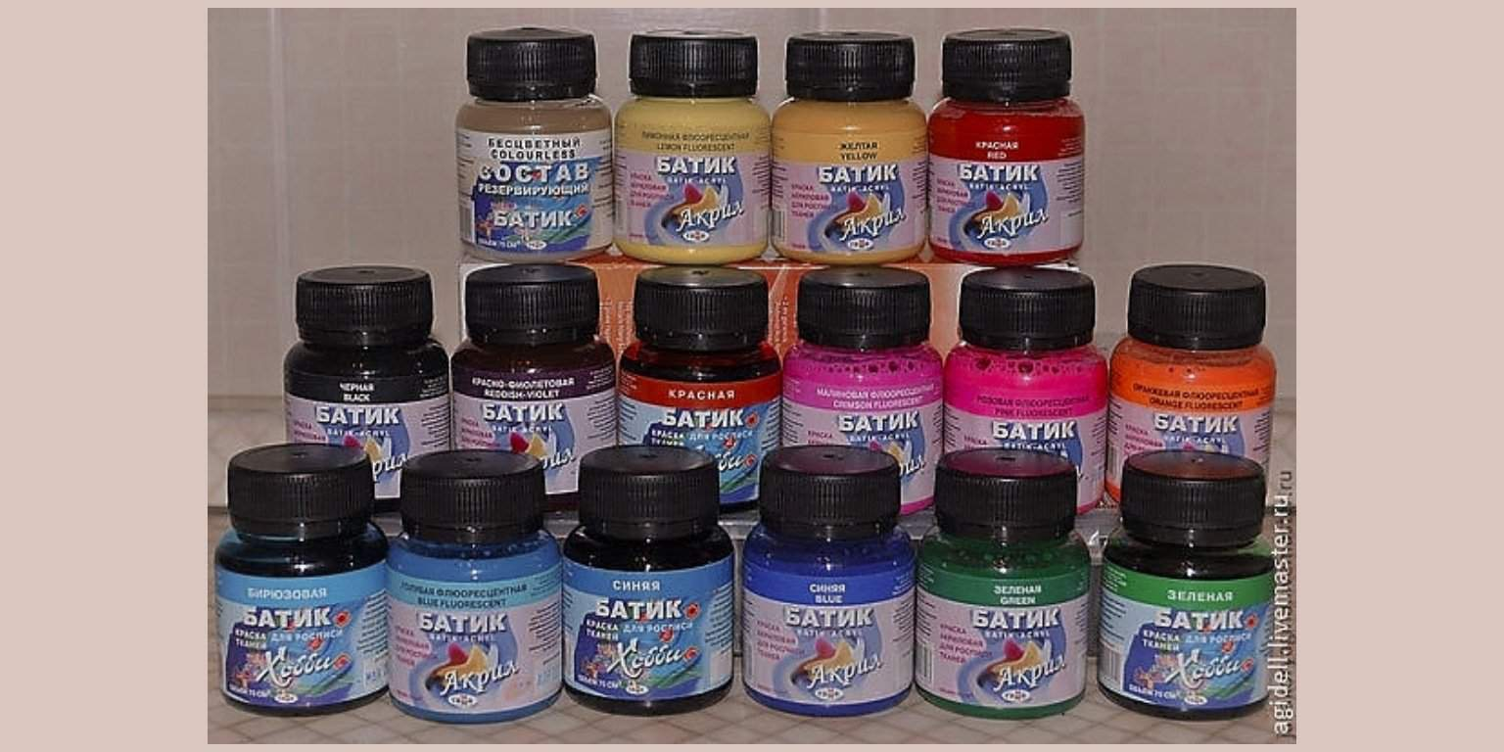
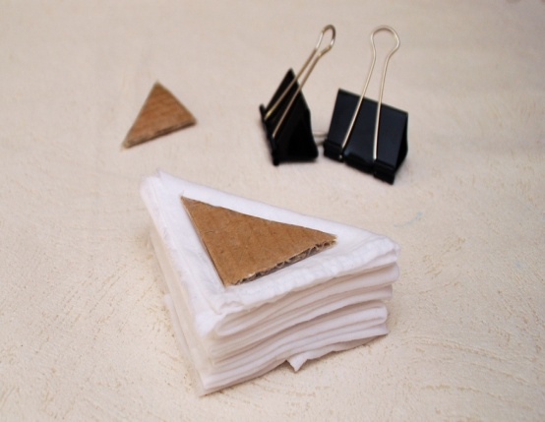
Проверь
1
2
3
4

Slide 14
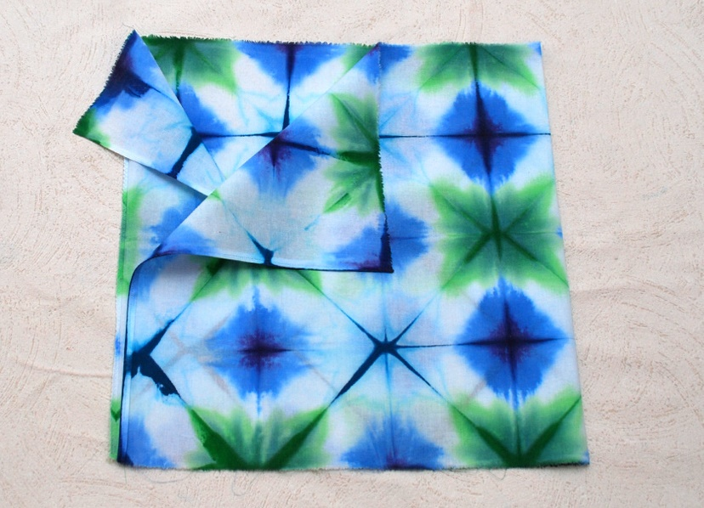

Slide 15
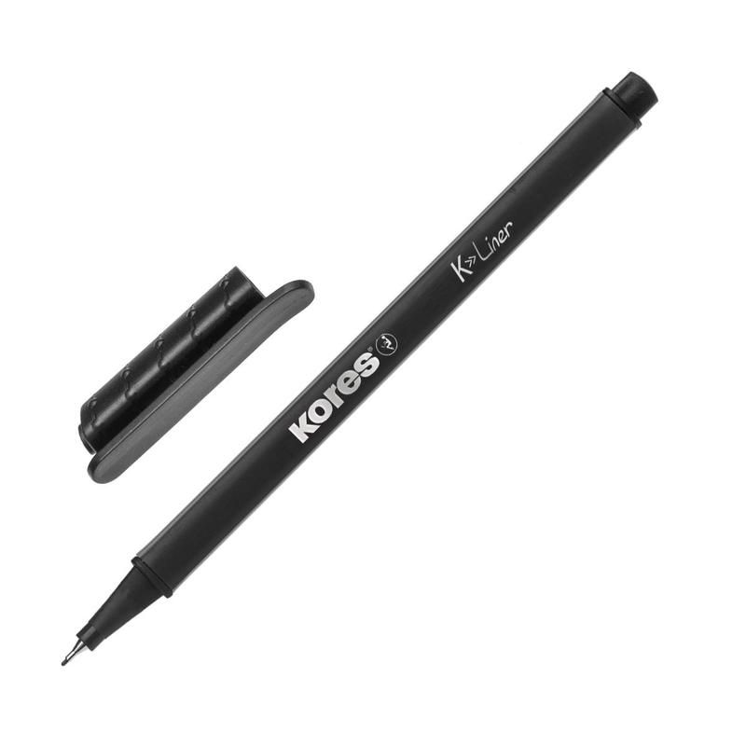
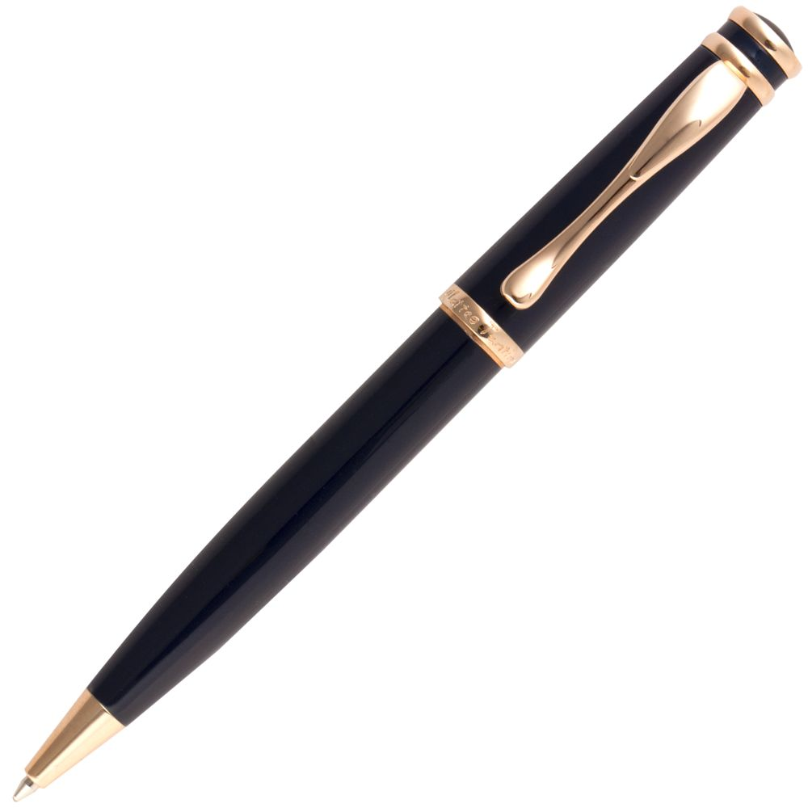
1
Проверь
2
3

Slide 16
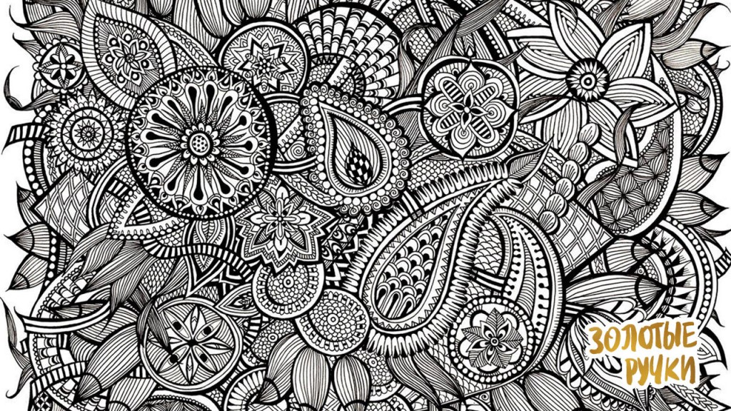

Slide 17
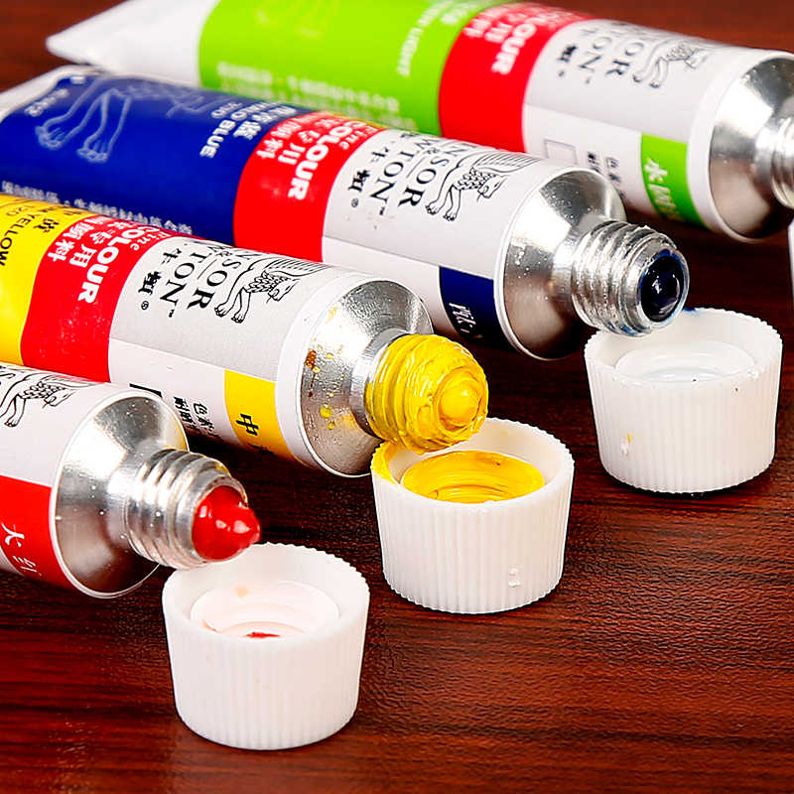
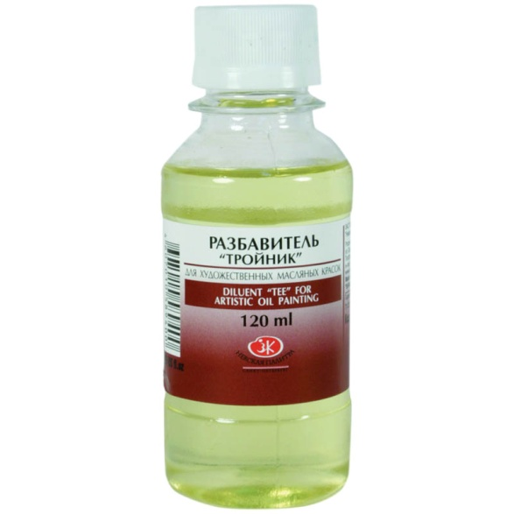
Проверь
1
2
3
4

Slide 19
Пауза

Slide 21
Спасибо за внимание!

